Slide 1

Predykcja niewypłacalności klientów – wykorzystanie modeli ML do oceny ryzyka kredytowego
Oskar Wiśniewski

Slide 2

Cel projektu: Stworzenie systemu predykcyjnego do oceny ryzyka kredytowego klientów detalicznych.
Zakres:
Analiza danych finansowych i makroekonomicznych.
Eksploracja danych.
Przygotowanie cech.
Budowa modeli ML.
Ocena skuteczności.
Korzyści dla instytucji finansowej:
Wczesna identyfikacja ryzyka kredytowego.
Optymalizacja decyzji kredytowych.
Ograniczenie strat i poprawa stabilności portfela.

Slide 3
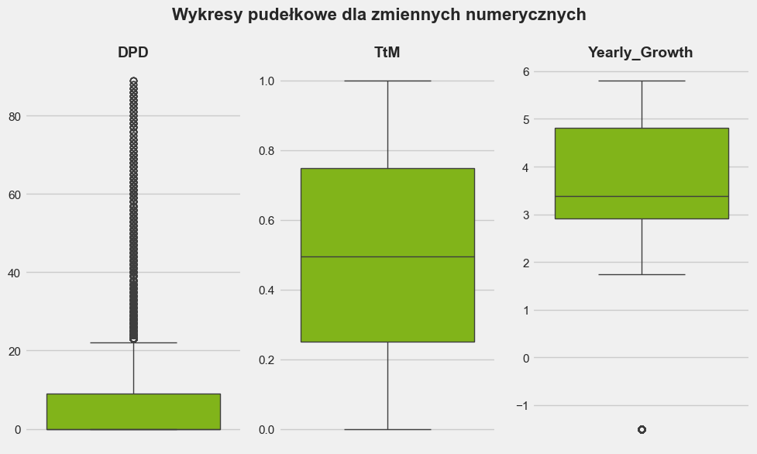
Przetworzenie zmiennych i ich transformacja
1
Przetwarzanie i czyszczenie danych
2
Transformacje zmiennych
3
Inżynieria cech
Usuwanie/zastępowanie
nieprawidłowych wartości,
Radzenie sobie z brakującymi wartościami,
Odpowiednie zarządzanie wartościami odstającymi.
One hot encoding,
Standaryzacja zmiennych,
Dyskretyzacja.
Tworzenie nowych zmiennych na podstawie istniejących:
is_crisis – Zmienna binarna oznaczająca okres kryzysu (2008–2010).
dpd_nasilenie – Iloczyn "DPD" i (1 - "TtM"), uwzględniający intensywność opóźnień,

Slide 4
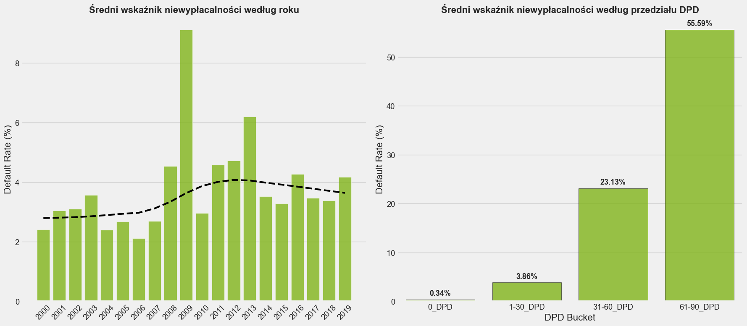





Ryzyko niewypłacalności rośnie wykładniczo wraz z poziomem opóźnień płatniczych
One-hot-encoding
Binning
Standaryzacja
Oversampling
Combination

Slide 5
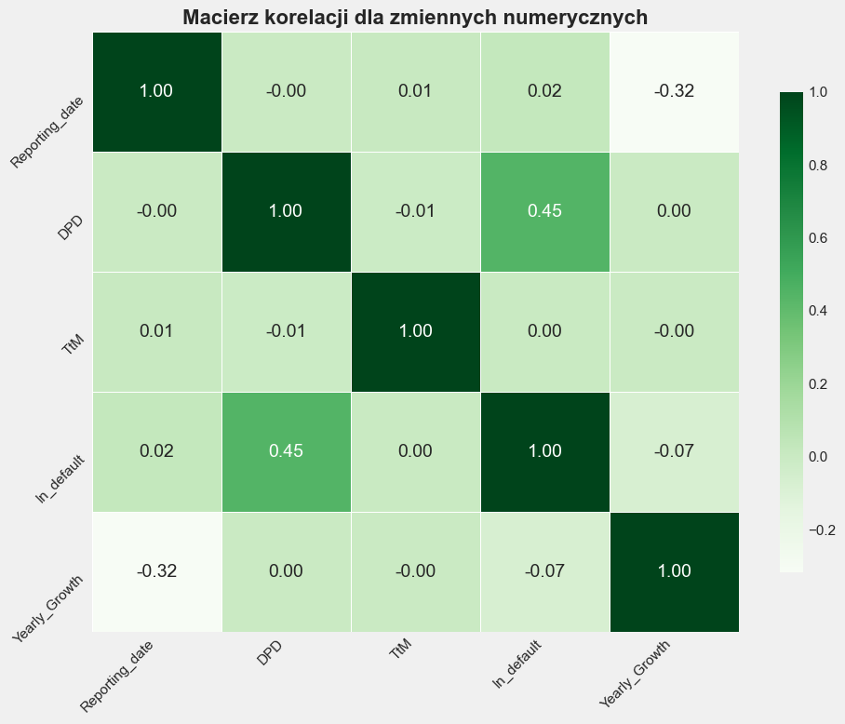
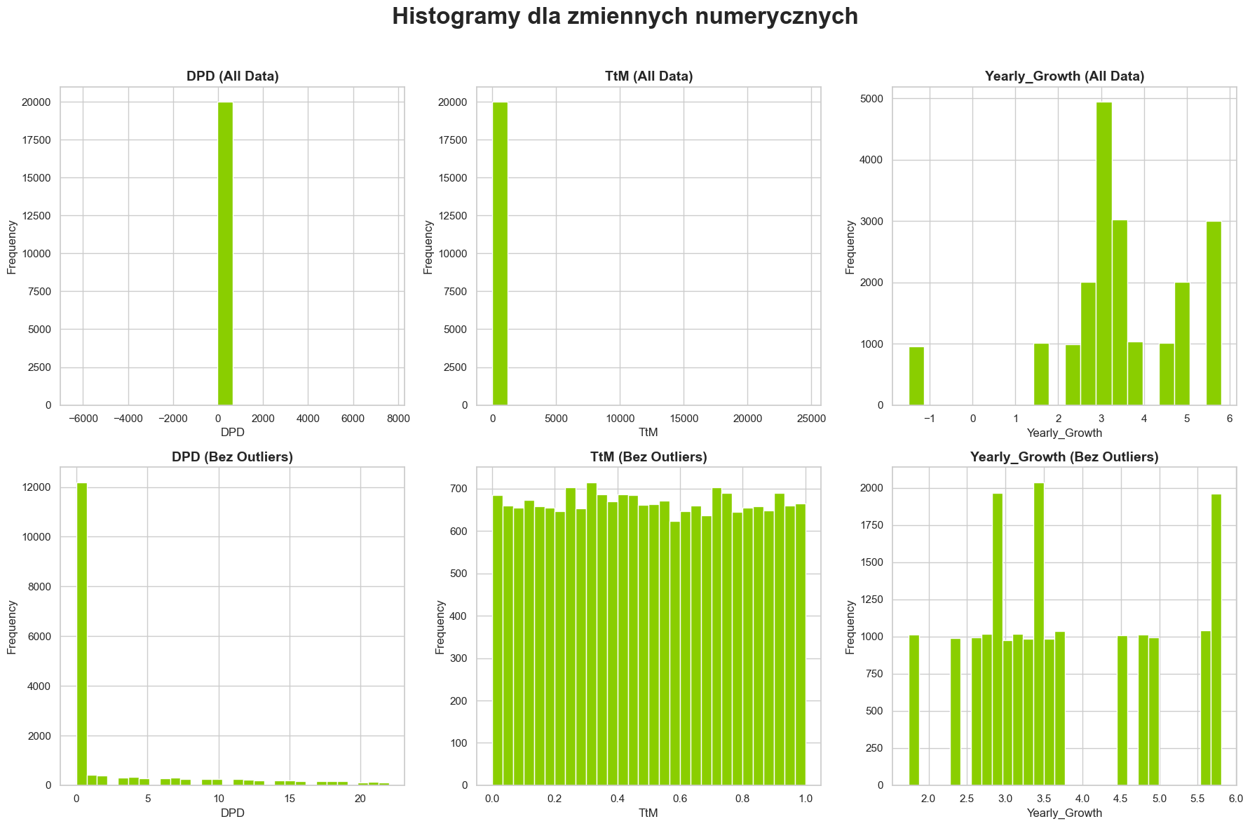
Zależności między zmiennymi wskazują na silny wpływ opóźnień płatniczych na ryzyko niewypłacalności

Slide 6
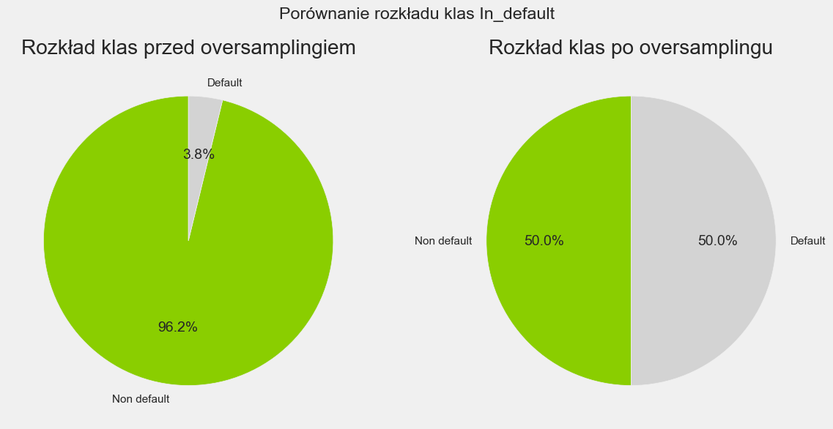
Wykazywanie silnej asymetrii dla zmiennej In_default– przed SMOTE jedynie 3,8% obserwacji wskazywało na niewypłacalność

Slide 7
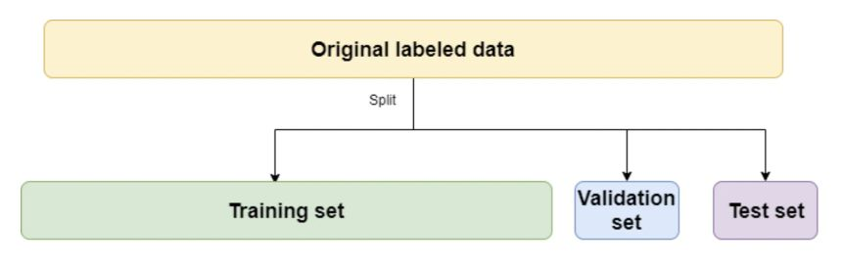
Spójna architektura modelowania – podział danych, przetwarzanie i testowanie trzech algorytmów predykcyjnych
Modele testowane: Regresja logistyczna, Random Forest, XGBoost.
Pipeline:
Standaryzacja cech numerycznych.
Oversampling SMOTE tylko na zbiorze treningowym.
Zbiory: Train/Validation/Test – podział 60/20/20.

Slide 8
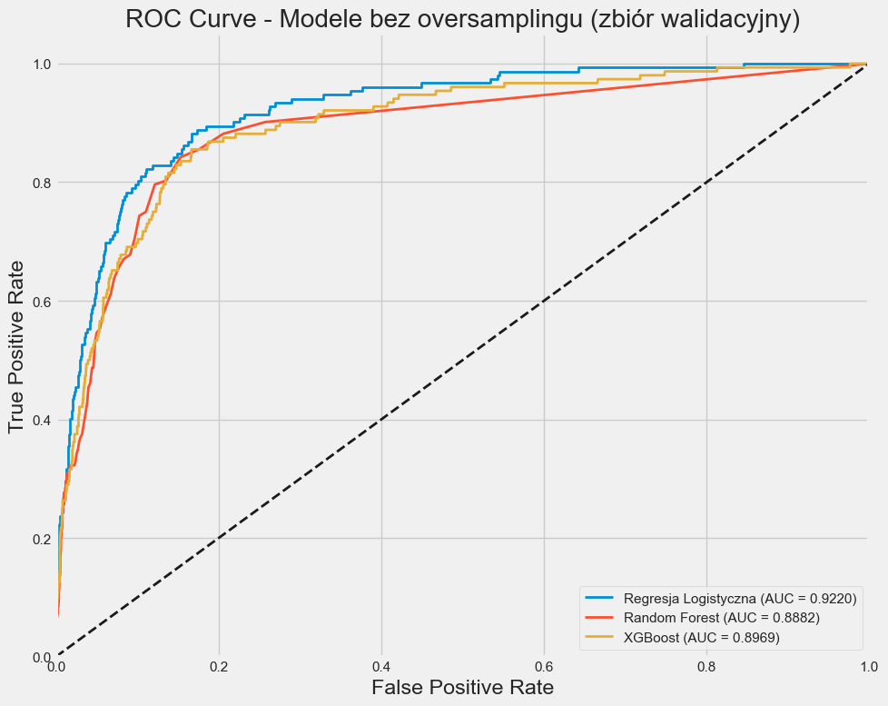
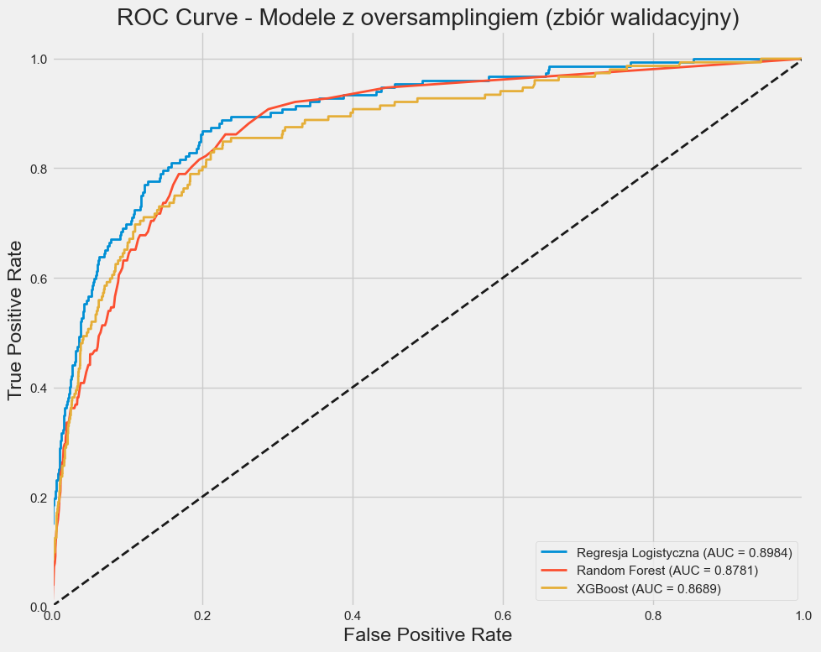
Model XGBoost zapewnia najlepszy kompromis między precyzją a wykrywalnością defaultów – F1 = 0.355, AUC = 0.869

Slide 9
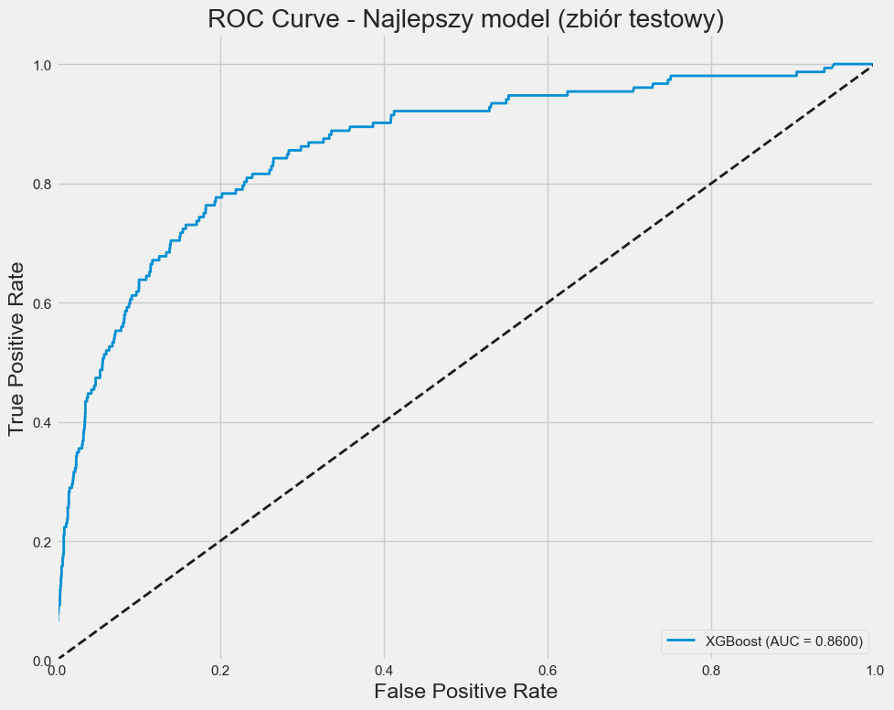
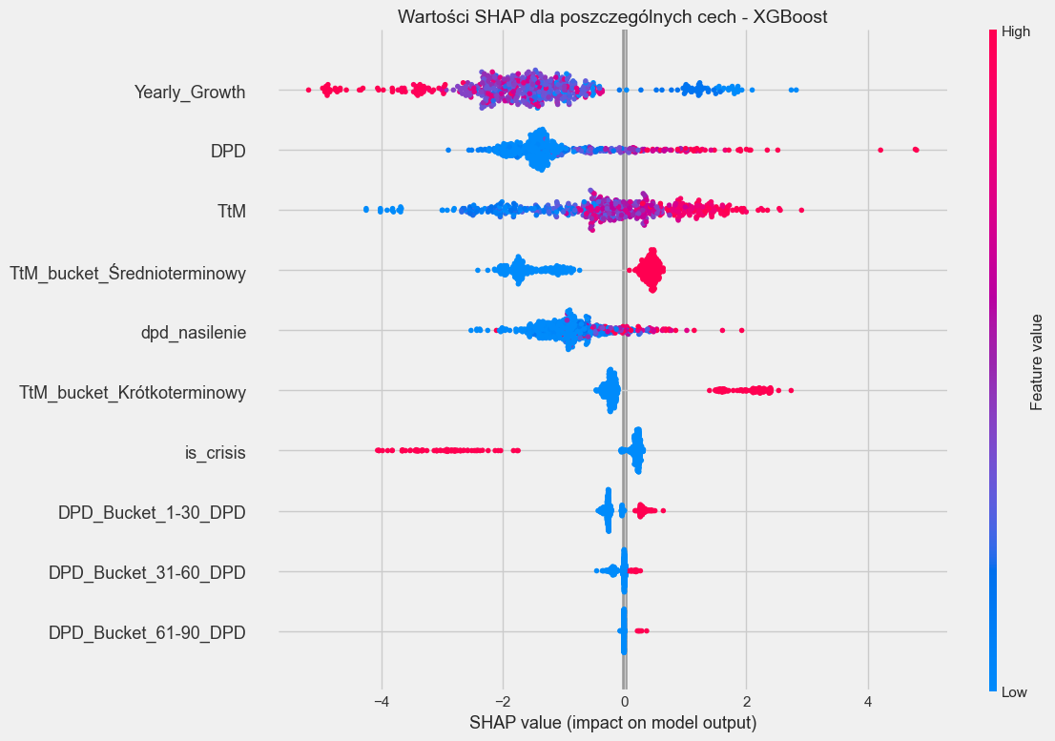
Solidna skuteczność modelu na zbiorze testowym – F1 i AUC świadczą o wysokiej jakości klasyfikacji defaultów

Slide 10
Kluczowe wnioski – XGBoost + SMOTE, rekomendacje na przyszłość i rozwój modelu scoringowego
XGBoost + SMOTE → najlepsze wyniki.
1. Szczególnie pod kątem recall, co jest kluczowe w przypadku predykcji niewypłacalności.
2. Kluczowe zmienne zgodne z intuicją.
Zmienne z największym wpływem na model to liczba dni opóźnienia w spłacie kredytu i sytuacja makroekonomiczna.
Dalsze kroki:
1. Optymalizacja modelu – tunowanie hiperparametrów:
Aby zwiększyć dokładność i stabilność modelu, warto przeprowadzić tuning hiperparametrów, zwłaszcza dla modelu XGBoost.
2. Rozważenie użycia dodatkowych technik:
W przyszłości można rozważyć zastosowanie innych technik, tj. Deep Learning, aby uchwycić bardziej złożone wzorce w danych
Rekomendacje:
Wdrożenie modelu jako wsparcie scoringu:
Może wspierać decyzje kredytowe w bankach lub instytucjach finansowych, zwiększając dokładność prognoz.
2. Cyclical retraining co kwartał:
Zaleca się regularne ponowne trenowanie modelu na nowych danych. Zmiany w zachowaniach kredytowych klientów oraz
warunkach rynkowych mogą wpływać na jakość prognoz.

